Slide 1

SPONSRING
Uppdaterad januari 2019

Slide 2

Välkommen till oss! Skegrie BK
  Klubben bildades 1962, då ett gäng tidigare BK Sanden spelare startade upp Skegrie BK, efter att de blivit av med sin plan i Rängsand. Kommunen tilldelade klubben en bit åkermark i Snarringe som ännu idag är klubbens hemarena, Snarringe IP. De främsta eldsjälarna som bildade klubben var Allan Olsson, Lennart Håkanson, Lennart Persson, Gunnar Åkerman, Uno Ahl och Olle Sandberg.
  Idag har föreningen 9 lag i barn- och ungdomslag, med lag för både pojkar och flickor.
  Föreningens herrseniorer spelar i division 5 och B-lag i div 3.
  Som sponsor till Skegrie BK är ni en mycket viktig del och tillsammans kan vi vara mycket stolta över den bredd och höjd som Skegrie BK lyckats bygga upp över tid.

Slide 3
Våra ledord
  JÄMLIKHET Vi tror på allas lika värde och lika villkor
  GLÄDJE Vi vill att glädje ska prägla vår verksamhet och vi har en ambition om att alla ska trivas hos oss
  LÅNGSIKTIGHET Vi vårdar vår historia samtidigt som vi drivs av utveckling och strävar efter en långsiktighet i
  alla våra val och beslut.

Slide 4
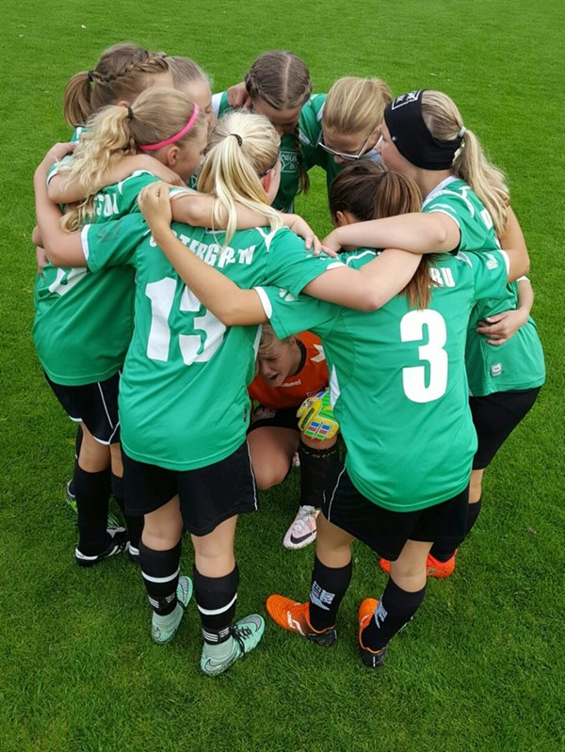
Vår mission
  FRAMÅT! TILLSAMMANS!
  Vi hjälper varandra och fokuserar på lösningar
  framför hinder - så att så många som möjligt
  kan spela fotboll så länge som möjligt och i en
  så bra miljö som möjligt.

Slide 5
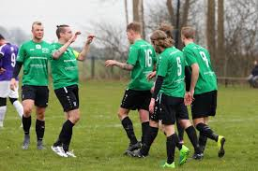
Vår vision
  Skegrie BK lever upp till idrottens vision; Så många som möjligt, så länge som möjligt, i så bra miljö som möjligt. Detta genom att vara ett lokalt nav som agerar långsiktigt och som säkrar utveckling av spelare och ledare genom glädje och gemenskap, i en omgivning där alla har lika värde.

Slide 6
Sponsringspolicy
  Alla samarbeten som vi ingår ska ligga i linje med våra ledord, vår mission och vår vision
  All sponsring ska gå via Marknadsgruppen i Styrelsen skegriebk@hotmail.com
  Alla intäkter kopplad till sponsring tillfaller föreningens lag eller gemensamma kassa

Slide 7
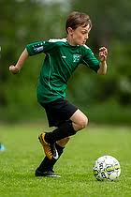
Sponsorpaket
Fyra olika nivåer
Guld
Silver
Brons
Lagsponsor
Större samarbeten avtalas individuellt och vi är öppna för individuella överenskommelser

Slide 8
Guldsponsor 15 000 kr/år
Möjlighet till tryck på matchställ A och B-lag. Samt ungdomslag.
Möjlighet till matchvärd en hemmamatch (exponering på info skylt)
Skylt på Idrottsplatsen
Exponering på hemsidan
Exponering i matchprogram
2 årskort, inträde till samtliga hemma matcher, medlemskap i föreningen.
Kaffe, kaka, korv och dryck på hemmamatcher
Sponsorträffar/nätverk
Möjlighet till arrangemang på idrottsplatsen
Möjlighet till direktutskick till medlemmar
Kostnader för skyltar, tryck och annat reklammaterial tillkommer

Slide 9
Silversponsor 10 000 kr/år
Möjlighet till tryck på matchställ A och B-lag. Samt ungdomslag.
Möjlighet till matchvärd en hemmamatch (exponering på info skylt)
Skylt på Idrottsplatsen
Exponering på hemsidan
1 årskort, inträde till samtliga hemma matcher, medlemskap i föreningen.
Kaffe, kaka, korv och dryck på hemmamatcher
Sponsorträffar/nätverk
Möjlighet till arrangemang på idrottsplatsen
Kostnader för skyltar, tryck och annat reklammaterial tillkommer

Slide 10
Bronssponsor 5000 kr/år
Liten skylt på Idrottsplatsen
Exponering på hemsidan
1 årskort, inträde till samtliga hemma matcher, medlemskap i föreningen.
Kaffe och kaka på hemmamatcher
Sponsorträffar/nätverk
Kostnader för skyltar, tryck och annat reklammaterial tillkommer

Slide 11
Lagsponsor
Möjlighet till tryck på lagets matchställ samt träningsställ
1 årskort, inträde till lagets hemma matcher, medlemskap i föreningen.
Kaffe och kaka på hemmamatcher
Summa och annat innehåll avtalas med resp lagledare
Kostnader för tryck och annat reklammaterial tillkommer

Slide 12
Matchboll 800kr/boll
Exponering i matchprogram per boll
Exponering på info skylt inför match
Inträde, Kaffe och kaka på hemmamatchen
Kostnader för tryck och annat reklammaterial tillkommer

